Slide 1

G14-需求工程项目评审PPT
项目名称：软件工程系列课程教学辅助网站

Slide 2

项目概述
人力资源管理计划
目录
时间管理计划
范围管理计划
质量管理计划
风险管理计划
成本管理计划
配置管理计划
沟通管理计划

Slide 3

项目概述

Slide 4

为了使这门课上的出色，使学生能够获得最多的资料，使学生及时的了解世界需求工程的最新动态，以及学生和教师的有效地沟通，老师提出了这么一个设想；作为他的学生也需要一个与教师及同学之间相互交流，及获取资料的平台；还有一些同学并没有选这几门课，但是也想了解项目管理，需求工程，统一建模的相关知识，以备到时决定该选不选这门课程。通过这三方提出的需求考虑，我们构思做一个软件工程教学、学习、交流的网站。
业务背景

Slide 5
超文本特性可实现对教学信息最有效的组织与管理。网络化的学习有利于充分实现交互与共享，有利于激发学生的学习兴趣和充分体现学习主体作用，有利于培养学习者的信息素养和信息能力。另一方面教师利用教学、学习、交流网站可以充分发挥网络特性，对学生，教学进行更为有效的管理，同时也有了更为便利的信息发布手段。
项目概要

Slide 6
班级 | 姓名 | 学号 | 邮箱地址 | 联系电话 | 干系人分工
软件工程1602 | 诸葛志相 | 31601420 | 31601420@stu.zucc.edu.cn | 13588071786 | 项目经理
软件工程1601 | 邓晰 | 31601349 | 31601349@stu.zucc.edu.cn | 17367073790 | 业务分析师
软件工程1601 | 庄毓勋 | 31602220 | 31602220@stu.zucc.edu.cn | 15988804604 | 开发测试人员
软件工程1601 | 陈伟峰 | 31601346 | 31601346@stu.zucc.edu.cn | 13454196083 | 开发测试人员
软件工程1601 | 程天珂 | 31601348 | 31601348@stu.zucc.edu.cn | 13588899186 | 开发测试人员
项目干系人表

Slide 7



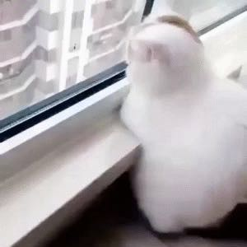


开发人员主要情况
开发人员信息表
姓名 | 班级 | 角色 | 工作描述 | 技术水平
诸葛志相 | 软工1602 | 组长 | 负责计划、分配任务、决策的实施 | 中等
邓晰 | 软工1601 | 组员 | 负责项目的具体实施和监督 | 中等
庄毓勋 | 软工1601 | 组员 | 负责项目的具体实施和监督 | 中等
陈伟峰 | 软工1601 | 组员 | 负责收集材料和验收成果 | 中等
程天珂 | 软工1601 | 组员 | 负责验收成果验收成果 | 中等

Slide 8
人力资源管理计划

Slide 9


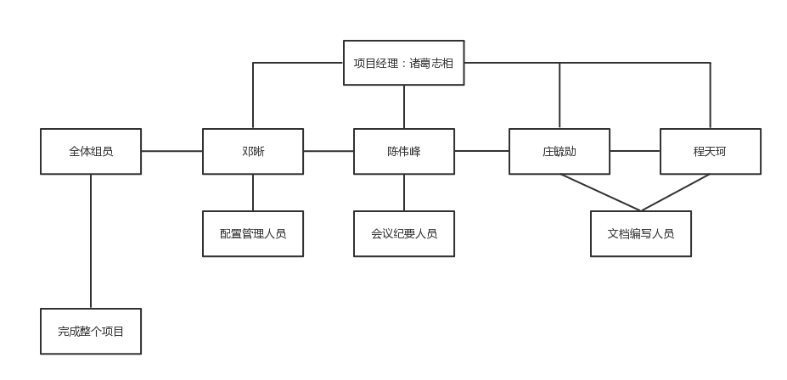
OBS图

Slide 10



moses

Slide 11
时间管理计划

Slide 12
WBS图

Slide 13
moses
DIGITAL SOLUTIONGS
moses
moses
moses
moses
moses
moses
Digital Solutiongs iWo Yao Jiabi Qngwo
Digital Solutiongs iWo Yao Jiabi Qngwo
Digital Solutiongs iWo Yao Jiabi Qngwo
Digital Solutiongs iWo Yao Jiabi Qngwo
Digital Solutiongs iWo Yao Jiabi Qngwo
Digital Solutiongs iWo Yao Jiabi Qngwo

Slide 14
范围管理计划

Slide 15
moses
范围管理计划表

Slide 16



moses
DIGITAL VIDEOS
Digital Solutiongs Ai Wo Yao wusuoweimdasdmasdmdq
DIGITAL VIDEOS
Digital Solutiongs Ai Wo Yao Jiabei Qingwo Bu Ai Wowusuoweimdasdmasdmqdmqkdq Dqm Dqkldmqkl Dq

Slide 17
成本管理计划

Slide 18
moses
预算表

Slide 19
moses
DIGITAL VIDEOS
Digital Solutiongs Ai Wo Yao wusuoweimdasdmasdmdq
DIGITAL VIDEOS
Digital Solutiongs Ai Wo Yao Jiabei Qingwo Bu Ai Wowusuoweimdasdmasdmqdmqkdq Dqm Dqkldmqkl Dq

Slide 20
质量管理计划

Slide 21
moses
教师需求
学生需求
Digital Solutiongs Ai Wo Yao Jiabei Qingwo Bu Ai Wowusuoweimdasdmasdmqdmqkdq Dqm
Dqkldmqkl Dq
Digital Solutiongs Ai Wo Yao Jiabei Qingwo Bu Ai Wowusuoweimdasdmasdmqdmqkdq Dqm
Dqkldmqkl Dq
项目需求计划
网站游客需求
系统功能需求
Digital Solutiongs Ai Wo Yao Jiabei Qingwo Bu Ai Wowusuoweimdasdmasdmqdmqkdq Dqm
Dqkldmqkl Dq
Digital Solutiongs Ai Wo Yao Jiabei Qingwo Bu Ai Wowusuoweimdasdmasdmqdmqkdq Dqm
Dqkldmqkl Dq

Slide 22
moses
DIGITAL VIDEOS
Digital Solutiongs Ai Wo Yao wusuoweimdasdmasdmdq
DIGITAL VIDEOS
Digital Solutiongs Ai Wo Yao Jiabei Qingwo Bu Ai Wowusuoweimdasdmasdmqdmqkdq Dqm Dqkldmqkl Dq

Slide 23
沟通管理计划

Slide 24
moses
开发者与客户沟计划
沟通需求
沟通内容
Digital Solutiongs iWo Yao Jiabi Qngwo
Digital Solutiongs iWo Yao Jiabi Qngwo
沟通方式
沟通安排
Digital Solutiongs iWo Yao Jiabi Qngwo
Digital Solutiongs iWo Yao Jiabi Qngwo

Slide 25
moses
开发者内部沟通计划
沟通需求
沟通内容
Digital Solutiongs iWo Yao Jiabi Qngwo
Digital Solutiongs iWo Yao Jiabi Qngwo
沟通方式
沟通时间安排
Digital Solutiongs iWo Yao Jiabi Qngwo
Digital Solutiongs iWo Yao Jiabi Qngwo

Slide 26
风险管理计划

Slide 27
moses
风险管理计划表

Slide 28




moses
DIGITAL VIDEOS
DIGITAL VIDEOS
Digital Solutiongs Ai Wo Yao Jiabei Qingwo Bu Ai Wowusuoweimdasdmasdmqdmqkdq Dqm
Dqkldmqkl Dq
Digital Solutiongs Ai Wo Yao Jiabei Qingwo Bu Ai Wowusuoweimdasdmasdmqdmqkdq Dqm
Dqkldmqkl Dq
DIGITAL VIDEOS
DIGITAL VIDEOS
Digital Solutiongs Ai Wo Yao Jiabei Qingwo Bu Ai Wowusuoweimdasdmasdmqdmqkdq Dqm
Dqkldmqkl Dq
Digital Solutiongs Ai Wo Yao Jiabei Qingwo Bu Ai Wowusuoweimdasdmasdmqdmqkdq Dqm
Dqkldmqkl Dq

Slide 29
配置管理计划

Slide 30
moses
GIT配置结构
moses
moses
moses
moses

Slide 31

THANKS FOR LISTENING!

